Slide 1
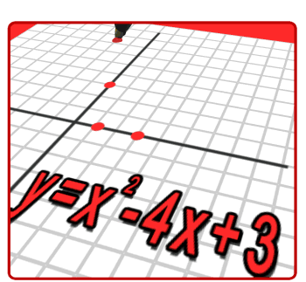
Квадратична функція
Урок алгебри
9 клас
Чорноморець О.В.

Slide 2
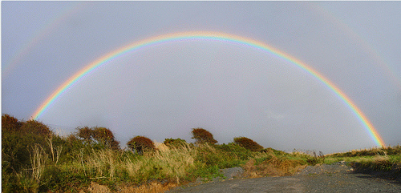

Slide 3


Slide 4
1.Необхідно знайти розміщення вершини параболи точку А(х_(0;) у_0);
2. Необхідно з'ясувати вгору чи вниз будуть направлені вітки параболи;
3. Необхідно знайти нулі функції, тобто де графік функції буде перетинатись з віссю абсцис 0х.
4. Необхідно з'ясувати де в Декартові системі координат квадратична функція буде набувати додатних (+) і від'ємних (-) значень.

Slide 5
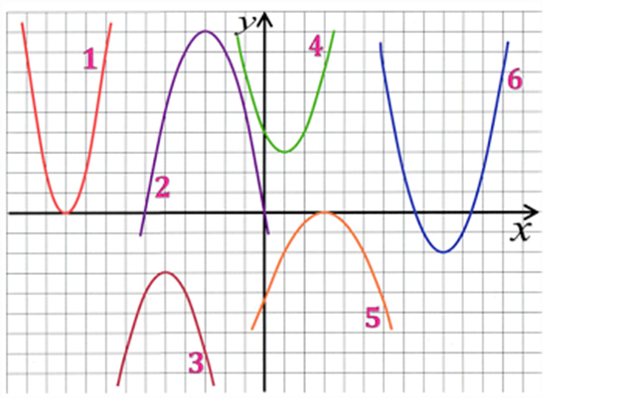
Вкажіть координати вершин кожної з функцій 1-6.(одиничний відрізок – 1клітинка)

Slide 6
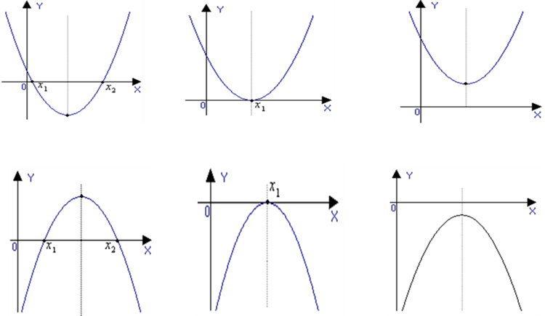
Визначте значення дискримінанта і коефіцієнта а для квадратичних функцій

Slide 7


Slide 8
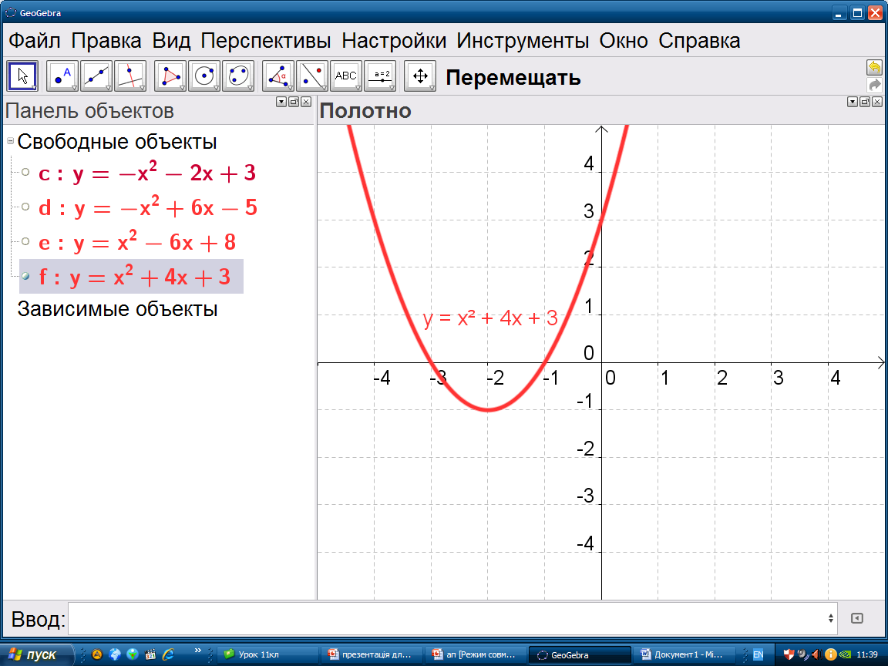
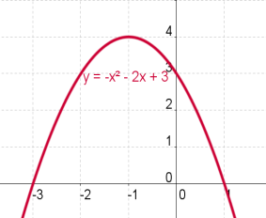
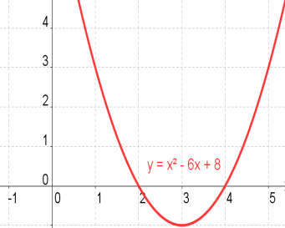
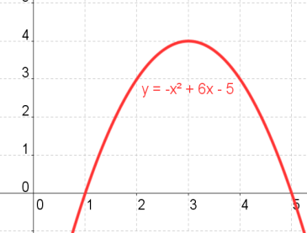
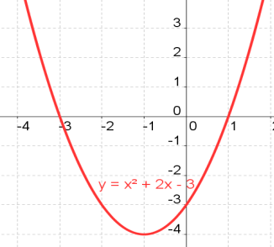
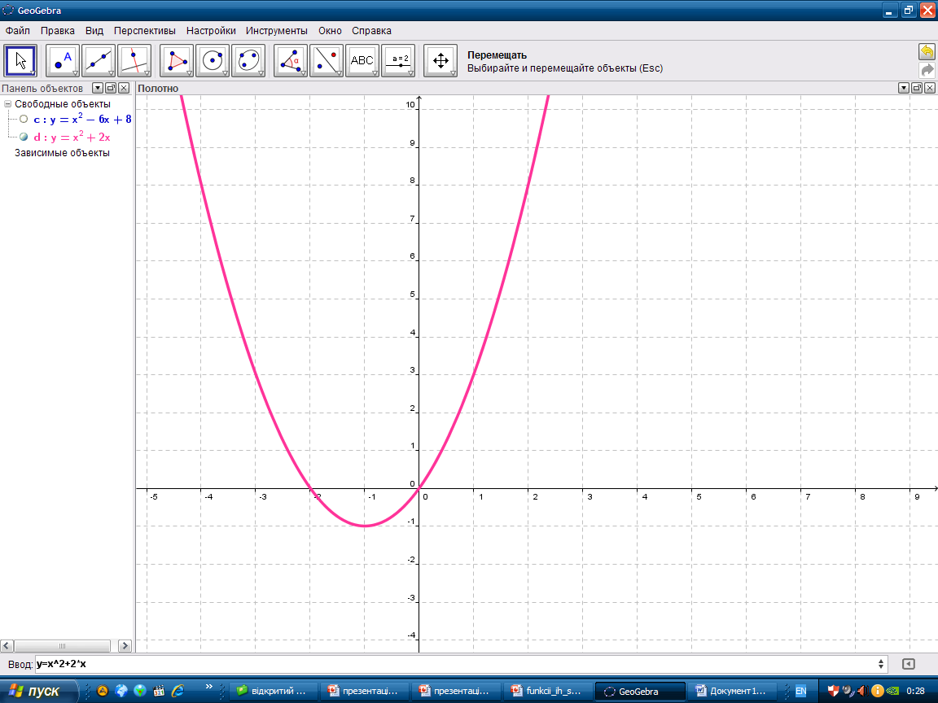
Встановіть відповідність
А
Б
у
у
1
1
-3
х
-3
-1
х
1
 | А | Б | В | Г | Д | Є
1
2
3
4
у
у
2
2
В
Г
2
4
х
1
5
х
3
3
Д
Є
у
у
-3
1
х
4
4
-2
0
х

Slide 9


Slide 10

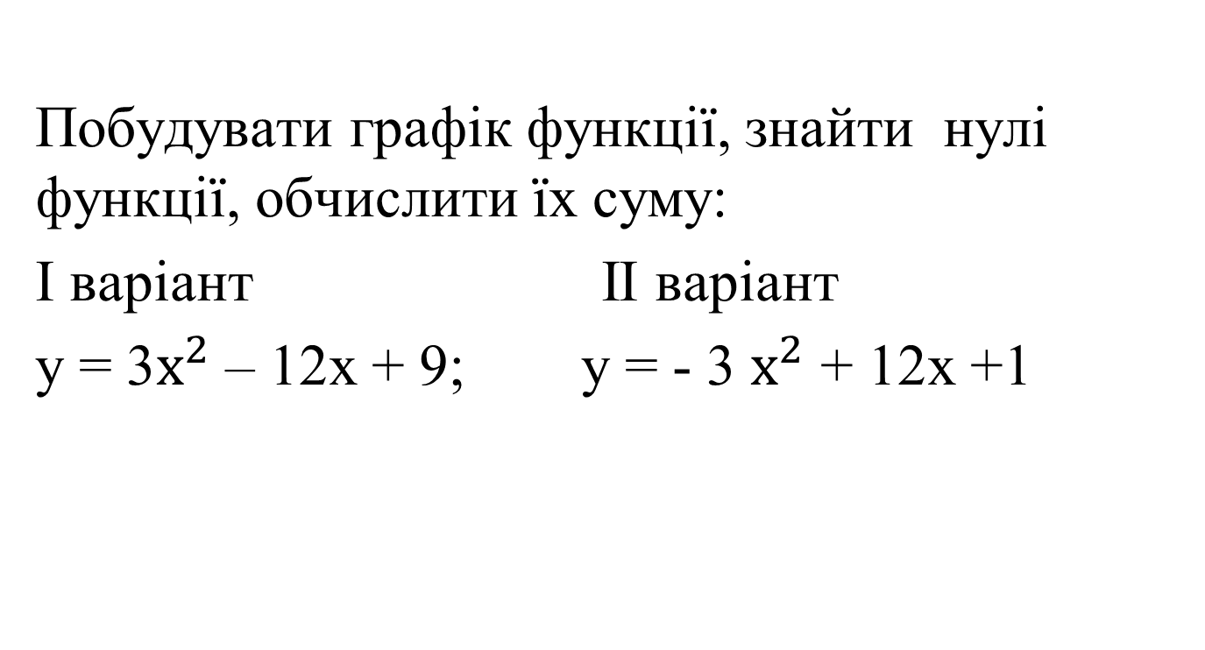
Робота в парах
Побудувати графік функції, знайти нулі функції, обчислити їх суму:
І варіант ІІ варіант
y = 3$х^{2}$ – 12x + 9; y = - 3 $х^{2}$ + 12x +1

Slide 11
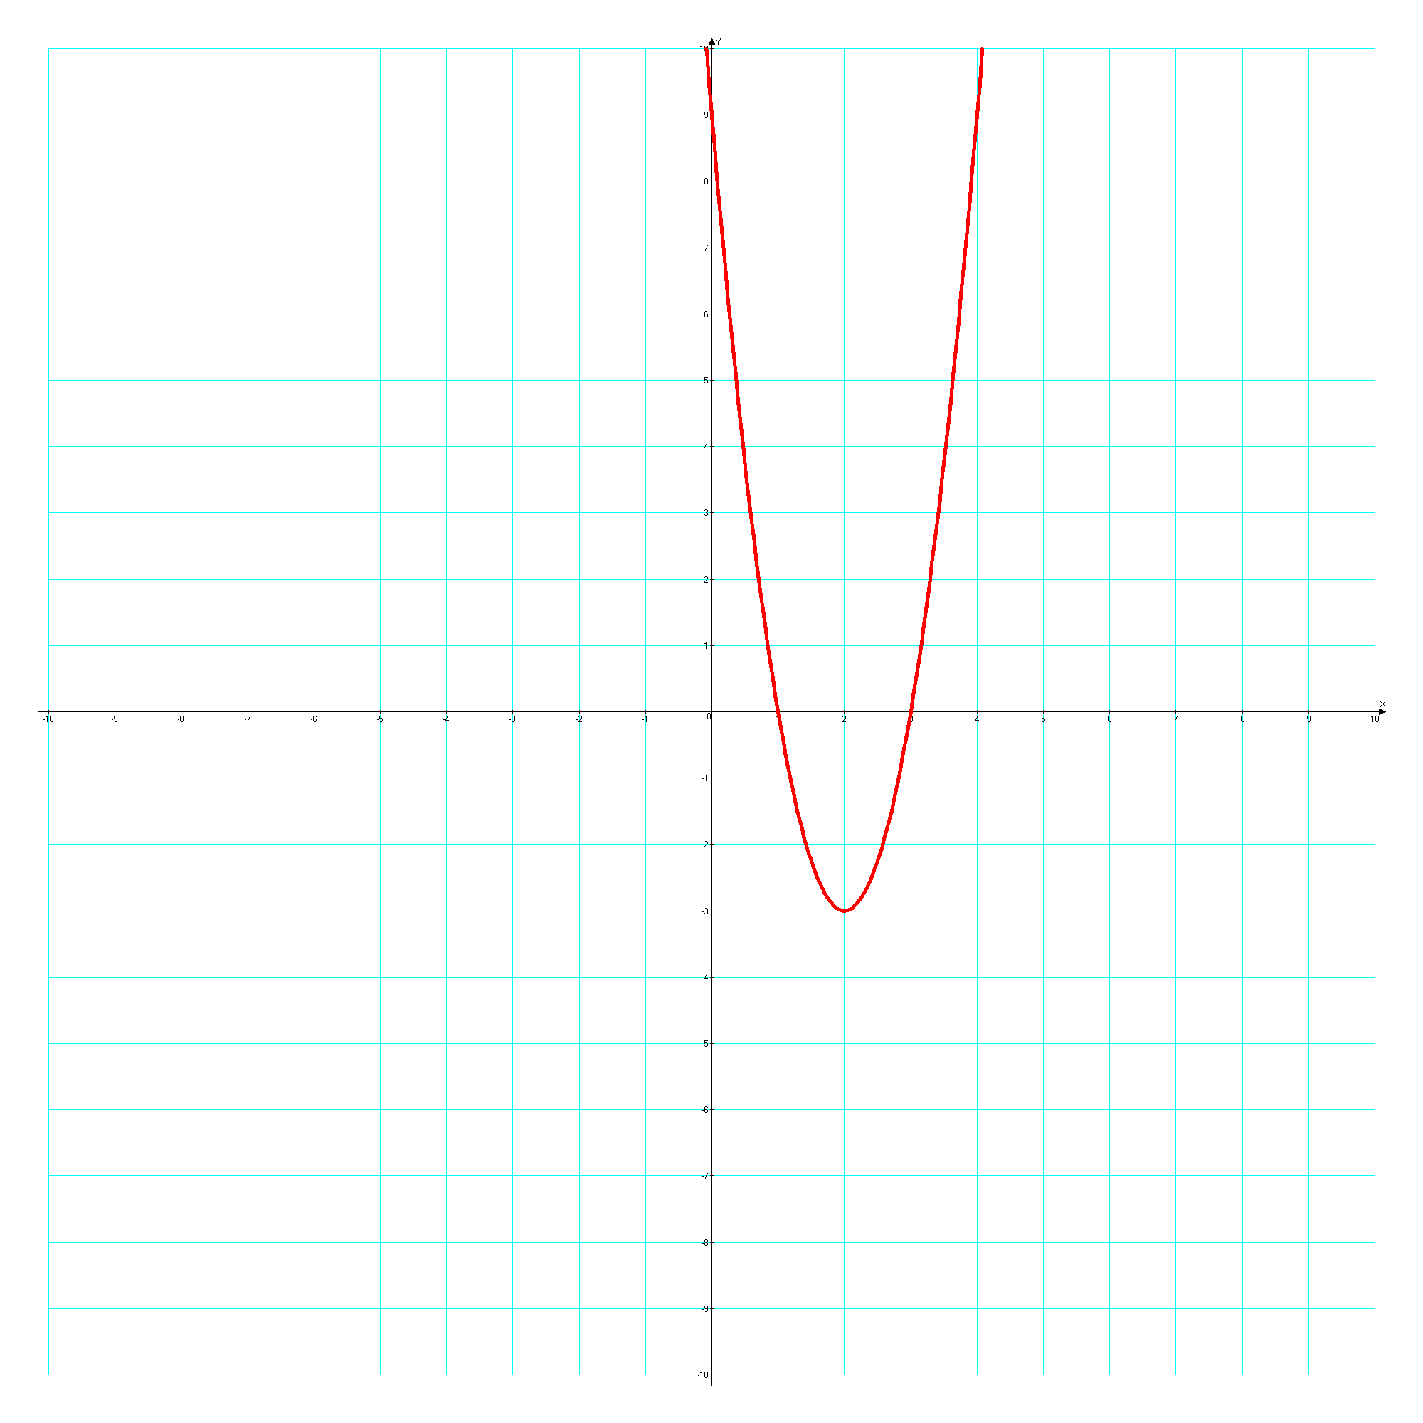
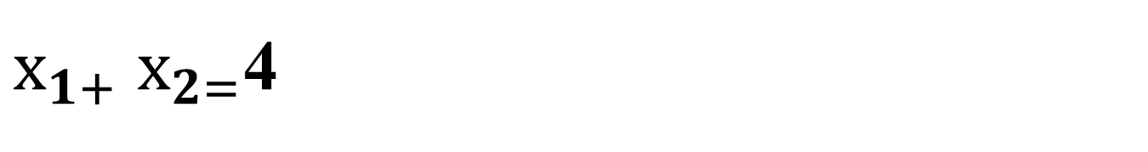
y = 3x² – 12x + 9
$х_{1+}$ $х_{2=}$4

Slide 12
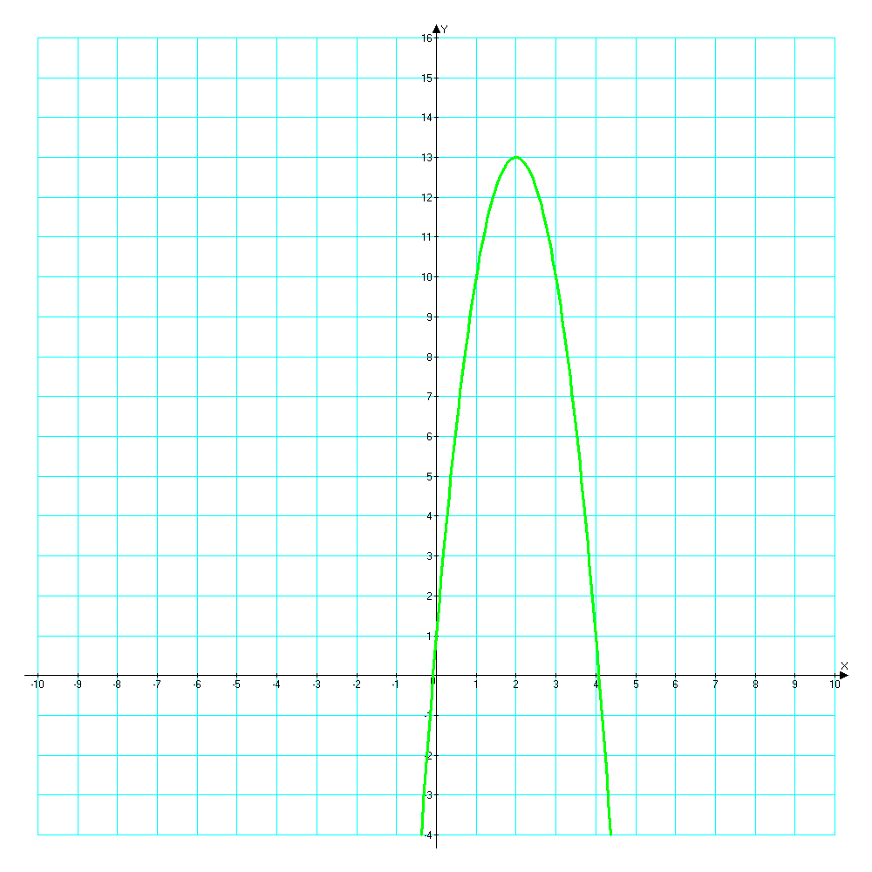
y = - 3x² + 12x +1
$х_{1+}$ $х_{2=}$4

Slide 13


Slide 14

Колективна робота
Задача.
Для випасання корів пастухи вирішили обгородити ділянку з периметром 200м. Якою має бути сторона ділянки, щоб її площа була найбільшою?

Slide 15


Slide 16

Робота з підручником
№348(2)

Slide 17


Slide 18

Самостійна практична робота

Slide 19

Перевір себе!
1;
1;
12;
- 1;
- 4

Slide 20


Slide 21
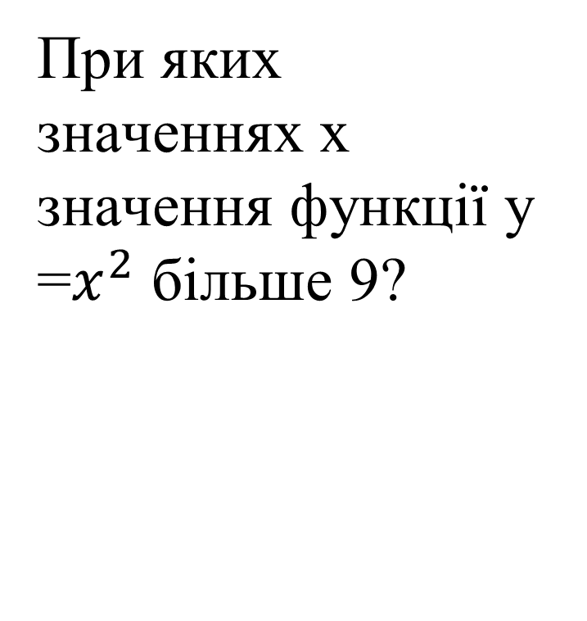
у
14
12
10
8
6
4
2
При яких значеннях х значення функції у =$x^{2}$ більше 9?
у = 3
х
-3 -2 -1 0 1 2 3 4

Slide 22
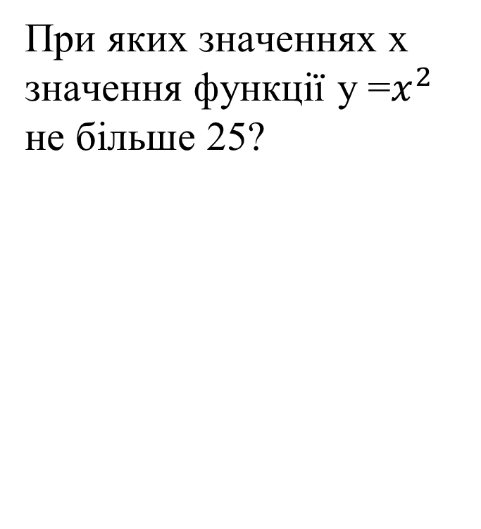
у
у = 25
При яких значеннях х значення функції у =$x^{2}$ не більше 25?
-5
5
х

Slide 23
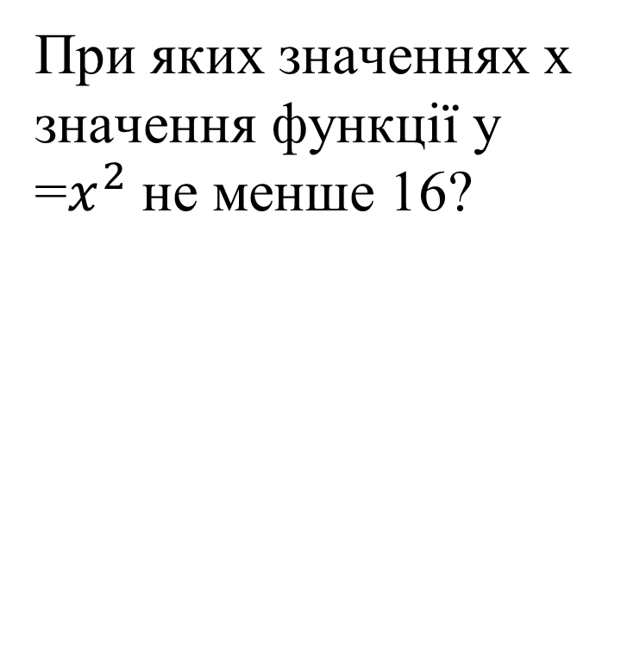
у
При яких значеннях х значення функції у =$x^{2}$ не менше 16?
у = 16
- 4
4
х

Slide 24
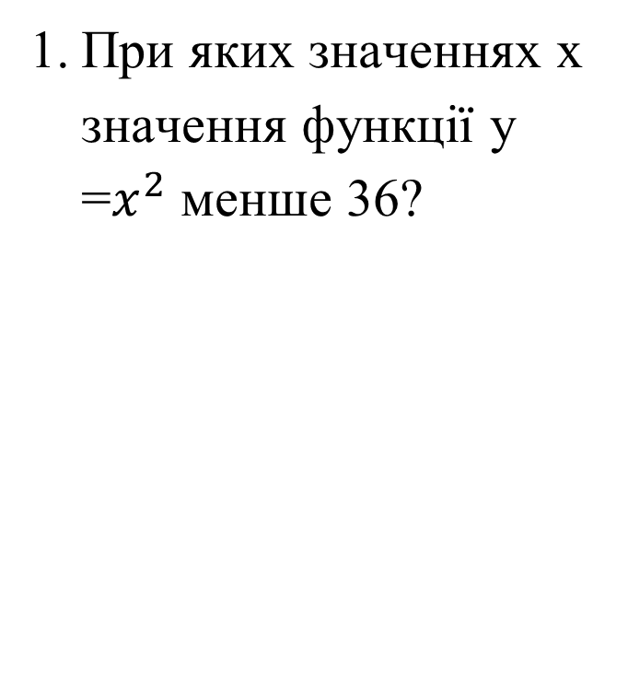
у
у = 36
При яких значеннях х значення функції у =$x^{2}$ менше 36?
-6
6
х

Slide 25
Оцінювання
23-24 | 12
21-22 | 11
19-20 | 10
17-18 | 9
15-16 | 8
13-14 | 7
11-12 | 6
9-10 | 5

Slide 26
Дякую за урок!

